Slide 1


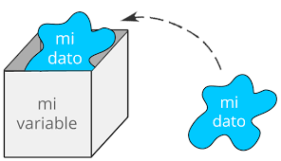
Variable
Una variable está formada por un espacio en el sistema de almacenaje y un nombre simbólico que está asociado a dicho espacio. Ese espacio contiene una cantidad de información conocida o desconocida.
Ing. Antonio Torres Sarmiento

Slide 2
Ámbitos
Local:
Las variables locales solo existen dentro de una función.
Global:
Las variables globales existen fuera de una función y están disponibles para todo el código.
Nota:
Si se quiere modificar una variable global dentro de un ámbito local, se debe utilizar el modificador global con la variable al inicio de la función.
Las funciones globals() y locals() devuelven un diccionario con el valor de cada variable indexado por el nombre de la propia variable.
Ing. Antonio Torres Sarmiento

Slide 3
Ámbitos
De Instancia:
Estas variables representan información particular de cada instancia de una clase.
De Clase:
Estas variables representan información que es común para todas las instancias.
Nota:
Modificar una variables de instancia no implica en ningún caso un cambio en las variables de otras instancias.
Para acceder a una variable de instancia desde dentro de la propia clase se utiliza la palabra reservada self que hace referencia a la instancia particular que está definido en la clase.
Ing. Antonio Torres Sarmiento

